Slide 1
ᐃᒪᕐᒧᑦ ᓚᐃᓴᓐᓯᒥᒃ ᐋᖅᕿᒋᐊᖅᓯᓂᕐᒧᑦ ᑐᒃᓯᕋᐅᓯᐅᖅᑕᐅᔪᖅ Type “B”-ᒥᑦ Type “A”-ᒧᑦ ᐃᒪᕐᒧᑦ ᓚᐃᓴᓐᓯᒧᑦ 8AC-EUR----
ᓄᓇᕗᒻᒥ ᐃᒪᓕᕆᔨᒃᑯᑦ ᐱᓕᕆᐊᑉ ᒥᒃᓵᓄᑦ ᑲᑎᒪᓂᖓᑦ (ᐅᖃᓘᑎᒃᑯᑦ)
ᐊᑯᓪᓕᕈᕐᕕᒃ 9-10, 2023

Slide 2
ᑕᑯᒃᓴᐅᑎᒥᑦ ᑎᑎᕋᖅᓯᒪᔪᑦ
ᐱᓕᕆᐊᖏᑦ ᐊᒻᒪᓗ ᐱᔭᒃᓴᐅᑎᖏᑦ
ᐃᑲᔪᐃᓃᑦ ᐃᒪᕐᒧᑦ ᓚᐃᓴᓐᓯᒧᑦ ᑐᒃᓯᕋᐅᓯᐅᖅᑕᐅᔪᒥᒃ ᕿᒥᕐᕈᓂᕐᒧᑦ
ᐱᓕᕆᐊᑉ ᒥᒃᓵᓄᑦ ᕿᒥᕐᕈᓂᕐᒧᑦ ᐅᖃᐅᓯᐅᔪᑦ
ᓇᐃᓈᖅᓯᒪᔪᑦ ᑭᖑᓪᓕᕐᒥᑦ ᐱᓕᕆᐊᖑᓂᐊᖅᑐᑦ
ᖃᐅᔨᔭᐅᔪᑦ

Slide 3
ᐱᓕᕆᐊᖏᑦ ᐊᒻᒪᓗ ᐱᔭᒃᓴᐅᑎᖏᑦ
ᑲᓇᑕᒥᑦ ᒐᕙᒪᑐᖃᒃᑯᑦ-ᓄᓇᖃᖅᖄᖅᑐᑦ ᐱᓕᕆᖃᑎᒌᑦ ᐊᒻᒪᓗ ᐅᑭᐅᖅᑕᖅᑐᒥᑦ ᑲᒪᔨᒃᑯᑦ (CIRNAC) ᐱᔭᒃᓴᐅᑎᖏᑦ, ᐱᓕᕆᐊᒃᓴᖓᑦ, ᐊᒻᒪᓗ ᐱᔭᕆᐊᖃᖅᑕᖏᑦ ᑎᑯᓕᐊᖅᓯᒪᔪᑦ ᐅᑯᓄᖓ:
ᒐᕙᒪᑐᖃᒃᑯᑦ-ᓄᓇᖃᖅᖄᖅᑐᑦ ᐱᓕᕆᖃᑎᒌᑦ ᐊᒻᒪᓗ ᐅᑭᐅᖅᑕᖅᑐᒥᑦ ᑲᒪᔨᒃᑯᑦ (CIRNAC) ᐱᖁᔭᖅ
ᓄᓇᕗᑦ ᐊᖏᖃᑎᒌᒍᑎᖓᓂᑦ
ᓄᓇᕗᑖᕐᓂᕐᒧᑦ ᐊᖏᖃᑎᒌᒍᑎ ᐱᖁᔭᖅ
ᓄᓇᕗᒻᒥᑦ ᐃᒪᕐᓄᑦ ᐊᒻᒪᓗ ᓄᓇᐅᑉ ᖄᖓᓄᑦ ᐱᔪᖕᓇᐅᑎᓕᕆᔨᒃᑯᓐᓄᑦ ᐱᖁᔭᖅ ᐊᒻᒪᓗ ᐃᓚᒋᔭᐅᔪᑦ ᒪᓕᒐᕋᓛᑦ
ᓄᓇᕗᒻᒥ ᐸᕐᓇᐃᓂᕐᒧᑦ ᐊᒻᒪᓗ ᐱᓕᕆᐊᒥᒃ ᖃᐅᔨᓴᐃᓂᕐᒧᑦ ᐱᖁᔭᖅ
ᐅᑭᐅᖅᑕᖅᑐᒥᑦ ᐊᕕᒃᑐᖅᓯᒪᔪᒥᑦ ᓄᓇᓄᑦ ᐱᖁᔭᖅ ᐊᒻᒪᓗ ᐃᓚᒋᔭᐅᔪᑦ ᒪᓕᒐᕋᓛᑦ
ᐅᑭᐅᖅᑕᖅᑐᒥᑦ ᐃᒫᓂᑦ ᐱᐅᖏᑦᑐᖅᑕᖃᖅᑕᐃᓕᑎᑦᑎᓂᕐᒧᑦ ᐱᖁᔭᖅ

Slide 4
ᐃᑲᔪᐃᓃᑦ ᐃᒪᕐᒧᑦ ᓚᐃᓴᓐᓯᒧᑦ ᑐᒃᓯᕋᐅᓯᐅᖅᑕᐅᔪᒥᒃ ᕿᒥᕐᕈᓂᕐᒧᑦ
ᑲᓇᑕᒥᑦ ᒐᕙᒪᑐᖃᒃᑯᑦ-ᓄᓇᖃᖅᖄᖅᑐᑦ ᐱᓕᕆᖃᑎᒌᑦ ᐊᒻᒪᓗ ᐅᑭᐅᖅᑕᖅᑐᒥᑦ ᑲᒪᔨᒃᑯᑦ (CIRNAC) ᑐᓂᓯᓚᐅᖅᑐᑦ ᓄᓇᕗᒻᒥ ᐃᒪᓕᕆᔨᒃᑯᓐᓄᑦ ᐱᔾᔪᑎᖃᖅᑐᑦ Type “A” ᐃᒪᕐᒧᑦ ᓚᐃᓴᓐᓯ 8AC-EUR-ᒥᑦ ECCC-ᑯᓐᓂᑦ
ᐱᐊᓂᒃᓯᒪᓂᖓᓄᑦ ᖃᐅᔨᓴᐃᓂᖅ Type “A” ᐃᒪᕐᒧᑦ ᓚᐃᓴᓐᓯᒥᑦ ᑐᒃᓯᕋᐅᑕᐅᔪᖅ:
ᓄᕐᕋᐃᑦ 15, 2023
ᕿᒥᕐᕈᓂᕐᒧᑦ ᐅᖃᐅᓯᐅᔪᑦ Type “A” ᐃᒪᕐᒧᑦ ᓚᐃᓴᓐᓯᒥᑦ ᑐᒃᓯᕋᐅᑕᐅᔪᒧᑦ: ᔪᓂ 30, 2023
ECCC-ᑯᑦ ᑭᐅᔭᖏᓐᓄᑦ ᐱᓕᕆᐊᑉ ᒥᒃᓵᓄᑦ ᕿᒥᕐᕈᓂᕐᒧᑦ ᐅᖃᐅᓯᐅᔪᓂᒃ Type “A” ᐃᒪᕐᒧᑦ ᓚᐃᓴᓐᓯᒥᑦ ᑐᒃᓯᕋᐅᑕᐅᔪᒧᑦ: 07/20/2023

Slide 5
ᐱᓕᕆᐊᑉ ᒥᒃᓵᓄᑦ ᕿᒥᕐᕈᓂᕐᒧᑦ ᐅᖃᐅᓯᐅᔪᑦ
R-01 ᐊᑐᖅᑕᐅᔪᖅ ᐃᒪᐃᔭᐃᓂᐊᕐᓗᓂ
ᑲᓇᑕᒥᑦ ᒐᕙᒪᑐᖃᒃᑯᑦ-ᓄᓇᖃᖅᖄᖅᑐᑦ ᐱᓕᕆᖃᑎᒌᑦ ᐊᒻᒪᓗ ᐅᑭᐅᖅᑕᖅᑐᒥᑦ ᑲᒪᔨᒃᑯᑦ (CIRNAC) ᑐᒃᓯᕋᐅᓯᐅᖅᑐᒥᒃ ᑐᑭᓯᐅᒪᔾᔪᑎᒃᑲᓐᓂᕐᓂᒃ ᑐᓂᓯᖁᔨᔪᑦ ᐊᑐᖅᑕᐅᔪᒥᒃ ᐃᒪᐃᔭᐃᓂᕐᒧᑦ ᐊᒻᒪᓗ ᐊᖏᓗᐊᖏᒋᐊᖅᑎᑦᑎᓂᕐᒧᑦ ᐱᓕᕆᐊᖏᓐᓂᑦ ᒥᐊᓂᕆᓂᐊᕐᓗᒋᑦ ᑰᒐᓛᑉ ᐊᓗᖏᑦ ᐊᒻᒪᓗ ᓯᒡᔭᖏᑦ.
ᖃᓄᐃᖓᓂᖓ: ᐋᖅᕿᒃᑕᐅᖏᑦᑐᖅ

Slide 6
ᐱᓕᕆᐊᑉ ᒥᒃᓵᓄᑦ ᕿᒥᕐᕈᓂᕐᒧᑦ ᐅᖃᐅᓯᐅᔪᑦ
R-02 QAQC ᑐᕌᖓᔪᖅ - ᐆᒃᑐᕋᐃᓂᖅ 24 ᐃᑲᕐᕋᐃᑦ ᐃᓗᐊᓂᑦ
ᑲᓇᑕᒥᑦ ᒐᕙᒪᑐᖃᒃᑯᑦ-ᓄᓇᖃᖅᖄᖅᑐᑦ ᐱᓕᕆᖃᑎᒌᑦ ᐊᒻᒪᓗ ᐅᑭᐅᖅᑕᖅᑐᒥᑦ ᑲᒪᔨᒃᑯᑦ (CIRNAC) ᑐᒃᓯᕋᐅᓯᐅᖅᑐᒥᒃ ᐋᖅᕿᒋᐊᖅᓯᖁᔨᔪᖅ ᑎᑎᖅᖃᐅᑎ ᐊᑎᖃᖅᑐᖅ QAQC ᑐᕌᖓᔪᖅ-ᒥᑦ ᓇᓗᓇᐃᕐᓗᒋᑦ ᖃᓄᖅ ᖃᓄᐃᖓᓂᐅᔪᑦ ᐊᔾᔨᒌᙱᑦᑐᖕᓇᕐᒪᖔᑕ ᐅᕝᕙᓘᓐᓃᑦ ᐊᑐᙱᓕᕐᓗᑎᒃ ᐆᒃᑐᕋᕈᑕᐅᔪᑦ ᐆᒃᑐᕋᖅᑕᐅᖏᑉᐸᑕ 24 ᐃᑲᕐᕋᐃᑦ ᐃᓗᐊᓂᑦ ᑲᑎᑕᐅᖅᖄᖅᑎᓪᓗᒋᑦ, ᐊᒻᒪᓗ ᓇᑭᑦ ᐱᔭᐅᓂᖏᓐᓂᑦ ᐆᒃᑐᕋᖅᑕᐅᔭᕆᐊᖃᖅᖢᑎᒃ ᐃᑲᕐᕋᐃᑦ 24 ᐃᓗᐊᓂᑦ ᐊᑐᕐᓂᐊᕐᓗᑎᒃ.
ᖃᓄᐃᖓᓂᖓ: ᐋᖅᕿᒃᑕᐅᔪᖅ

Slide 7
ᐱᓕᕆᐊᑉ ᒥᒃᓵᓄᑦ ᕿᒥᕐᕈᓂᕐᒧᑦ ᐅᖃᐅᓯᐅᔪᑦ
R-03 ᓚᐃᓴᓐᓯᒥᑦ ᑐᑭᐅᔪᖅ
ᑲᓇᑕᒥᑦ ᒐᕙᒪᑐᖃᒃᑯᑦ-ᓄᓇᖃᖅᖄᖅᑐᑦ ᐱᓕᕆᖃᑎᒌᑦ ᐊᒻᒪᓗ ᐅᑭᐅᖅᑕᖅᑐᒥᑦ ᑲᒪᔨᒃᑯᑦ (CIRNAC) ᑐᒃᓯᕋᐅᓯᐅᖅᑐᒥᒃ ᓇᓗᓇᐃᖅᓯᖁᔨᔪᑦ ᑐᑭᐅᔪᒥᒃ ᑐᒃᓯᕋᐅᖅᑕᐅᔪᒥᒃ Type “A” ᐃᒪᕐᒧᑦ ᓚᐃᓴᓐᓯᒧᑦ ᐊᒻᒪᓗ Type “B” ᐃᒪᕐᒧᑦ ᓚᐃᓴᓐᓯᒧᑦ ᒫᓐᓇ ᐱᔭᐅᓯᒪᑉᓗᓂ ᐃᓇᖏᖅᑕᐅᕋᑕᓛᖅᖢᓂ Type “A”-ᒧᑦ ᐊᖏᖅᑕᐅᒃᐸᑦ.
ᖃᓄᐃᖓᓂᖓ: ᐋᖅᕿᒃᑕᐅᔪᖅ

Slide 8
ᖃᓄᐃᖓᓂᖓ ᐱᓕᕆᐊᑉ ᒥᒃᓵᓄᑦ ᕿᒥᕐᕈᓂᕐᒧᑦ ᐱᖁᔭᐅᔪᑦ
 | ᐋᖅᕿᒃᑕᐅᔪᖅ | ᐋᖅᕿᒃᑕᐅᔪᖅ ᐱᓂᐊᕐᓂᕆᔭᐅᔪᒃᑯᑦ | ᐋᖅᕿᒃᑕᐅᖏᑦᑐᖅ
R-01 |  |  | X
R-02 | X
R-03 | X

Slide 9
ᓇᐃᓈᖅᓯᒪᔪᑦ ᑭᖑᓪᓕᕐᒥᑦ ᐱᓕᕆᐊᖑᓂᐊᖅᑐᑦ
ᐋᖅᕿᒃᑕᐅᔪᑦ ᐱᔾᔪᑏᑦ ᖃᓄᐃᓕᐅᕈᑕᐅᒃᑲᓐᓂᕆᐊᖃᖅᑐᑦ ᐅᑯᐊᖑᔪᑦ:
ᑲᓇᑕᒥᑦ ᒐᕙᒪᑐᖃᒃᑯᑦ-ᓄᓇᖃᖅᖄᖅᑐᑦ ᐱᓕᕆᖃᑎᒌᑦ ᐊᒻᒪᓗ ᐅᑭᐅᖅᑕᖅᑐᒥᑦ ᑲᒪᔨᒃᑯᑦ (CIRNAC) ᑐᒃᓯᕋᐅᓯᐅᖅᑐᒥᒃ ᑐᑭᓯᐅᒪᔾᔪᑎᒃᑲᓐᓂᕐᓂᒃ ᑐᓂᓯᖁᔨᔪᑦ ᐊᑐᖅᑕᐅᔪᒥᒃ ᐃᒪᐃᔭᐃᓂᕐᒧᑦ ᐊᒻᒪᓗ ᐊᖏᓗᐊᖏᒋᐊᖅᑎᑦᑎᓂᕐᒧᑦ ᐱᓕᕆᐊᖏᓐᓂᑦ ᒥᐊᓂᕆᓂᐊᕐᓗᒋᑦ ᑰᒐᓛᑉ ᐊᓗᖏᑦ ᐊᒻᒪᓗ ᓯᒡᔭᖏᑦ.

Slide 10
ᖃᐅᔨᔭᐅᔪᑦ
ᑲᓇᑕᒥᑦ ᒐᕙᒪᑐᖃᒃᑯᑦ-ᓄᓇᖃᖅᖄᖅᑐᑦ ᐱᓕᕆᖃᑎᒌᑦ ᐊᒻᒪᓗ ᐅᑭᐅᖅᑕᖅᑐᒥᑦ ᑲᒪᔨᒃᑯᑦ (CIRNAC) ᐱᓕᕇᓐᓇᕐᓂᐊᖅᑐᑦ ᐃᒪᕐᒧᑦ ᓚᐃᓴᓐᓯᒧᑦ ᑐᒃᓯᕋᐅᓯᐅᖅᑕᐅᔪᒥᒃ ᕿᒥᕐᕈᓂᖓᓐᓂᑦ ᑐᕌᒐᖃᕐᓗᑎᒃ ᒥᐊᓂᖅᓯᓂᕐᒥᒃ ᓄᓇᕗᒻᒥᑦ ᓄᓇᖅᐸᓯᒃᑐᒥᑦ ᐃᒪᖏᓐᓂᑦ ᐊᑕᐅᑦᑎᒃᑯᑦ ᐃᑲᔪᖅᑐᐃᓗᑎᒃ ᐊᔪᙱᑦᑐᒃᑯᑦ ᐱᕙᓪᓕᐊᓂᕐᒥᒃ.

Slide 11
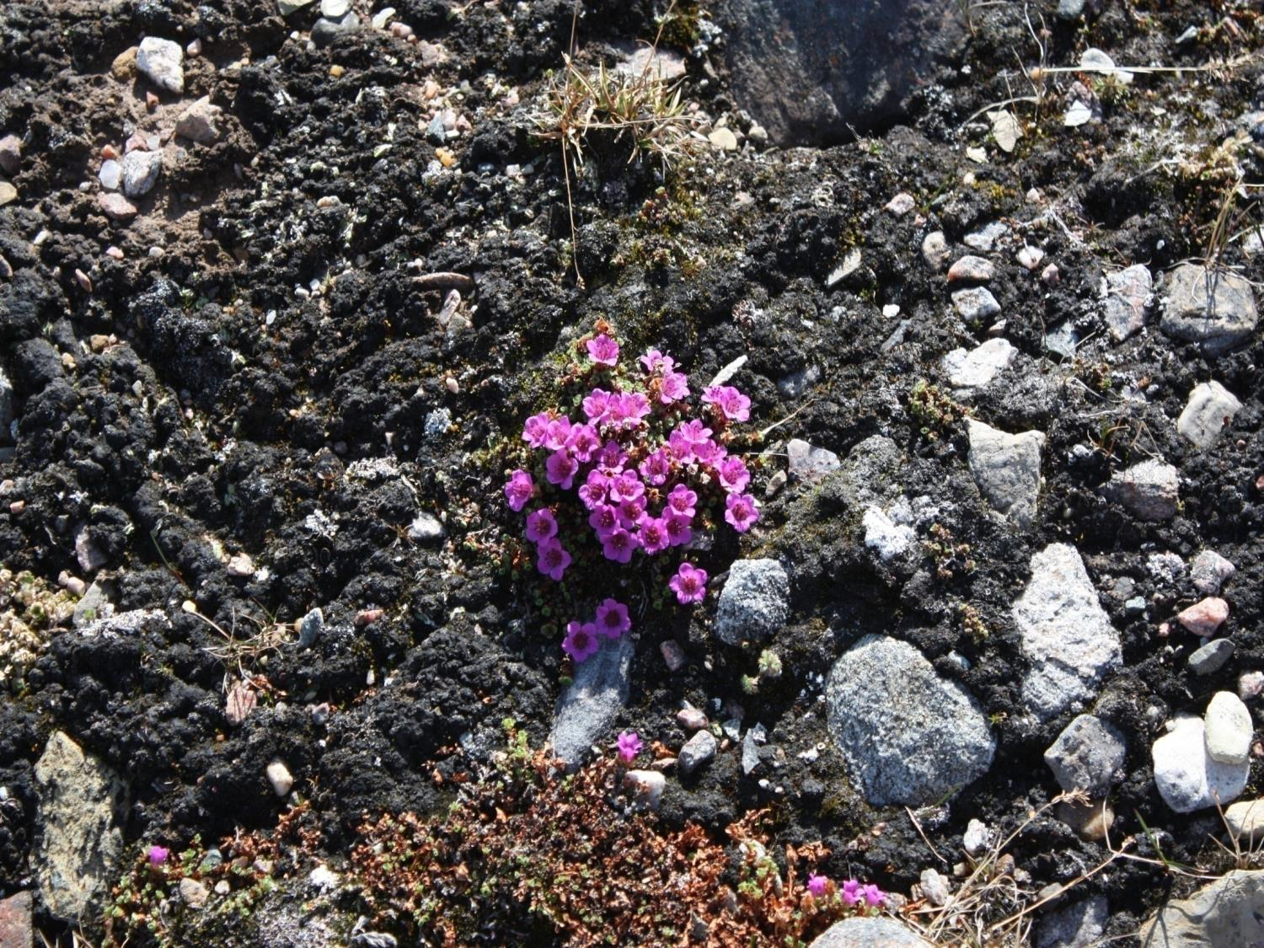
Qujannamiik
Thank you
Merci
ᖁᔭᓐᓇᒦᒃ

